Slide 1

ОБРАЗОВАТЕЛЬНЫЙ ЦЕНТР
ПРОГРАММИРОВАНИЯ И ВЫСОКИХ ТЕХНОЛОГИЙ
GLd-ST1-52-23
Graduate Project
Notes:
Добрый день. Мы представляем наш дипломный проект. Тестирование приложения Group&Work.

Slide 2

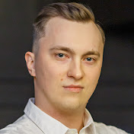
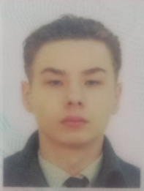
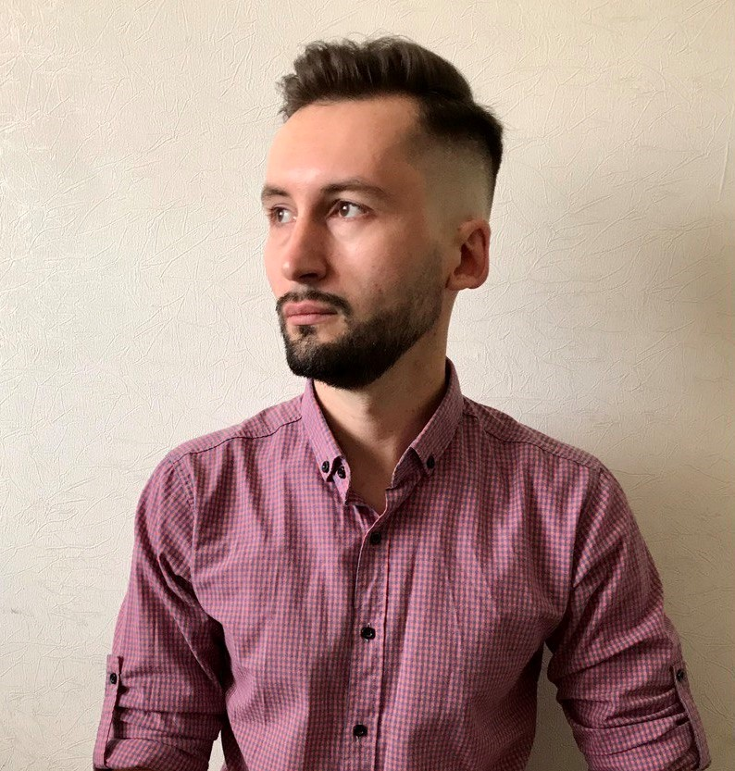
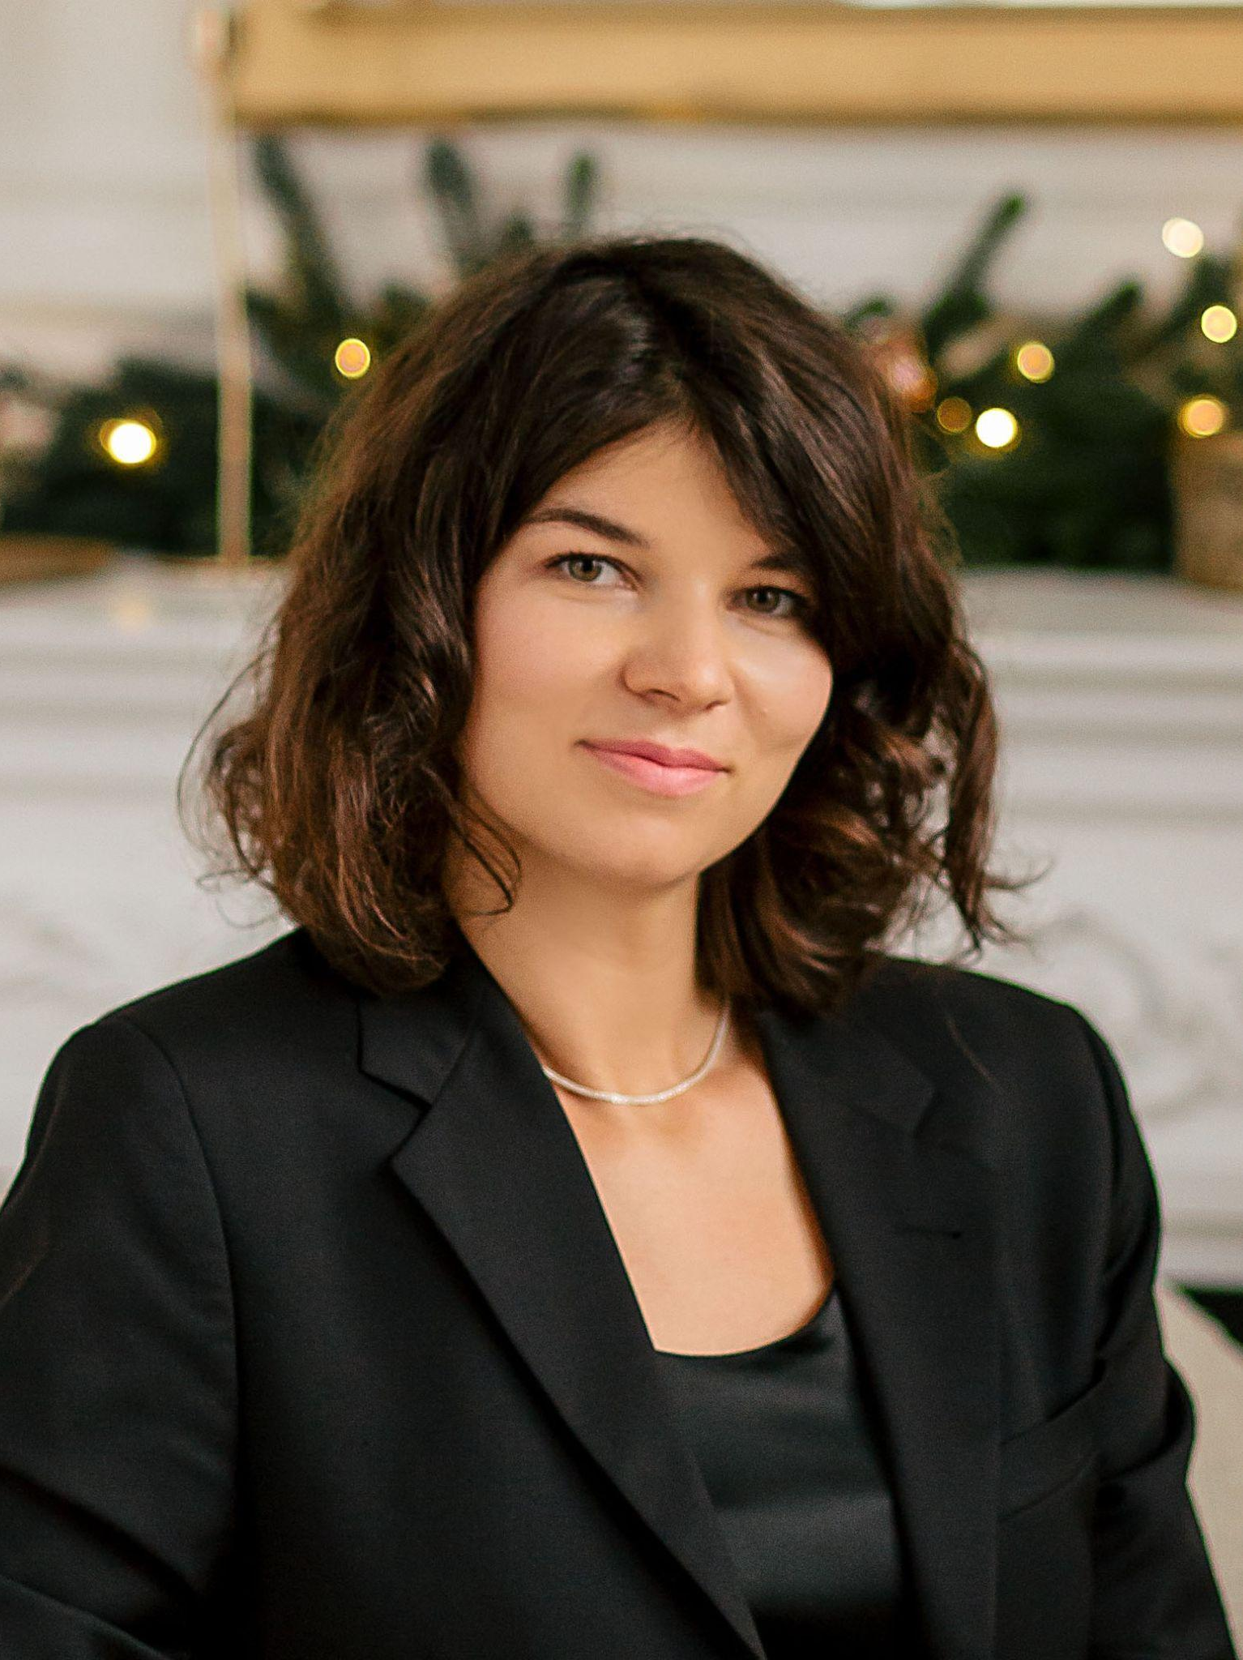
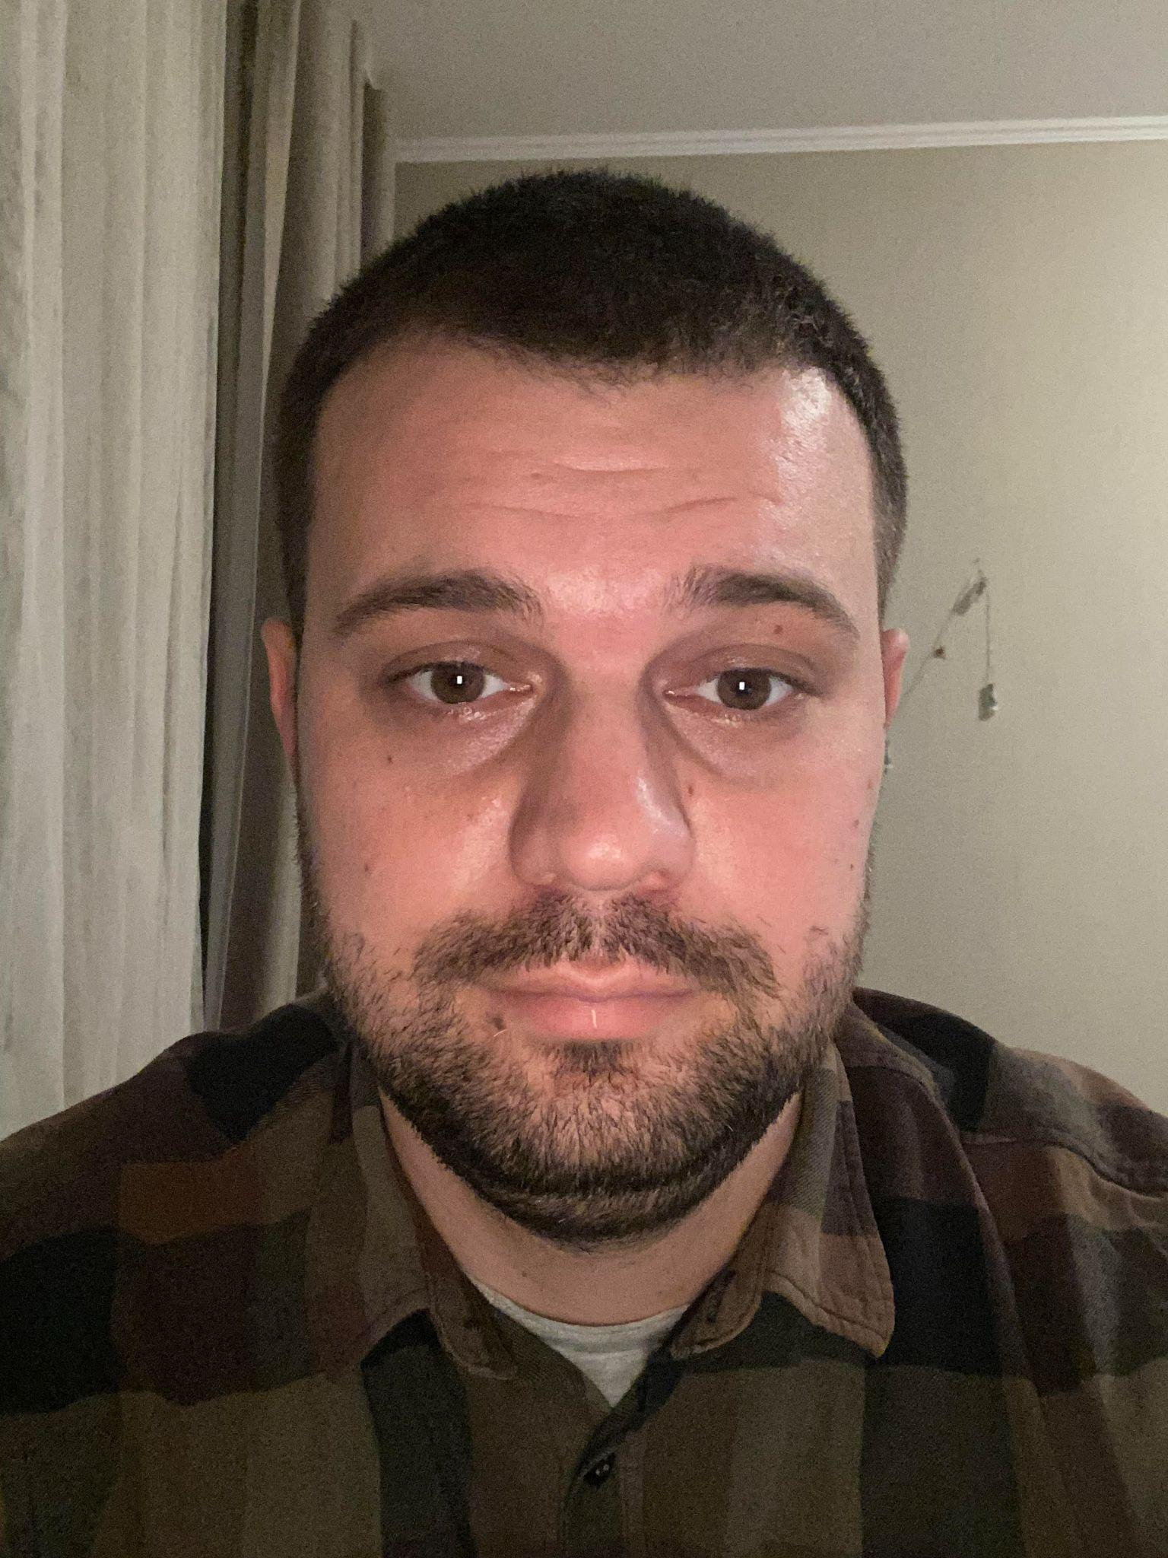
Testing team
Sergey Kruk
Head / Expert
Andrey Nepokulchickiy
Team Lead, TRR, Functional testing, Accessibility testing and localization testing
Ihar Shaminski
Functional testing of the project component of the application
Natallia Pismennaya
Functional testing of Log in and Profile component
Dmitriy Chigarin
Functional testing of File manager and Notes
Kuznetsova Lyudmila
Functional testing of Tasks and Chat components
Notes:
Наша команда состояла из 5 человек, за каждым из которых было закреплено тестирование определенных компонентов и областей приложения

Slide 3
Group&Work
Discription:
Group&Work is a task management platform that aims to help companies better manage their project deadlines.
Group&Work currently has a website that companies use to manage their logistics and product-development teams.
Features:
Easy On-Boarding (Self-Guided Training)
Fully Integrated Messenger and Notes
Tools for continuous monitoring and team interaction
Free version
Integrates With All Favorite Tools (Connect to GCalendar, GDrive, MCalendar, MOneDrive, Clockify, Figma and more)
Easy Migration (from Asana or Trello)
A.I. Estimator
Developer:
Group&Work. San Jose.CA
Free&Pro subscribers.
Languages: English,Russian and Ukrainian.
Versions: Web and mobile.
Notes:
И так что же из себя представляет приложение Group&Work. Group&Work - Это платформа управления персоналом и контроля проектов. Приложение предназначено для менеджеров проектов, руководителей групп, кросс-функциональных команд и международных команд. Приложение ориентировано для: дизайна, маркетинга,, управления персоналом, информационных технологий, поставщиков услуг, фрилансеров и агентств всех типов. Приложение имеет бесплатную и платные версии. 3 локализации и мобильную и веб версию.
Основным преимуществами данного приложения являются:
Быстрый процесс освоения приложения пользователем.
Полностью интегрированный мессенджер и заметки
Инструменты для непрерывного мониторинга и взаимодействия в команде
Наличие бесплатной версии с широким функционалом
Интегрированные со сторонние компоненты (Подключается к календарю, GDrive, mCalendar, MOneDrive, Clockify, Figma и многим другим)
Возможность переноса информации из Asana или Trello
A.I. Estimator (Не понятно как данная функция должна работать)

Slide 4
Components
Sign up
+
Log in
Calendar
Notes
User Profile
Tasks
Text editor
Dashboard
Messenger
GUI
Projects
Files
Notes:
Все приложение, можно поделить на несколько функциональных компонентов. Они все представлены на слайде. Более подробно о них расскажет каждый участник нашей команды. А мы быстро пройдемся по всем компонентам и их основному функционалу

Slide 5
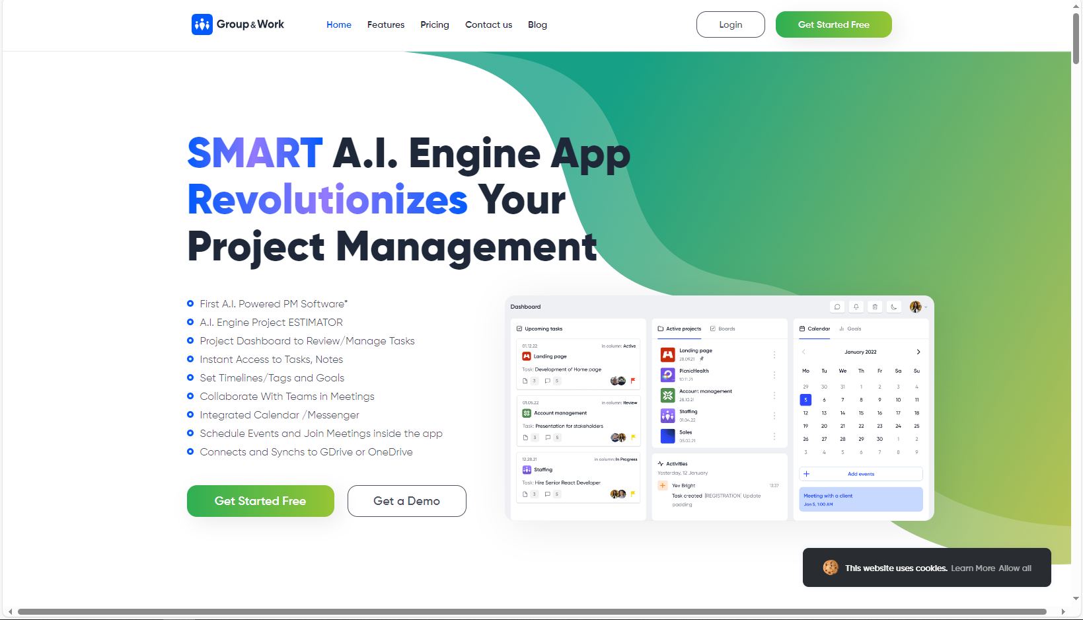
Log in + Sign up
Notes:
Теперь коротко о компонентах. Авторизация и вход в систему. Позволяет пользователю войти в аккаунт и использовать приложение

Slide 6
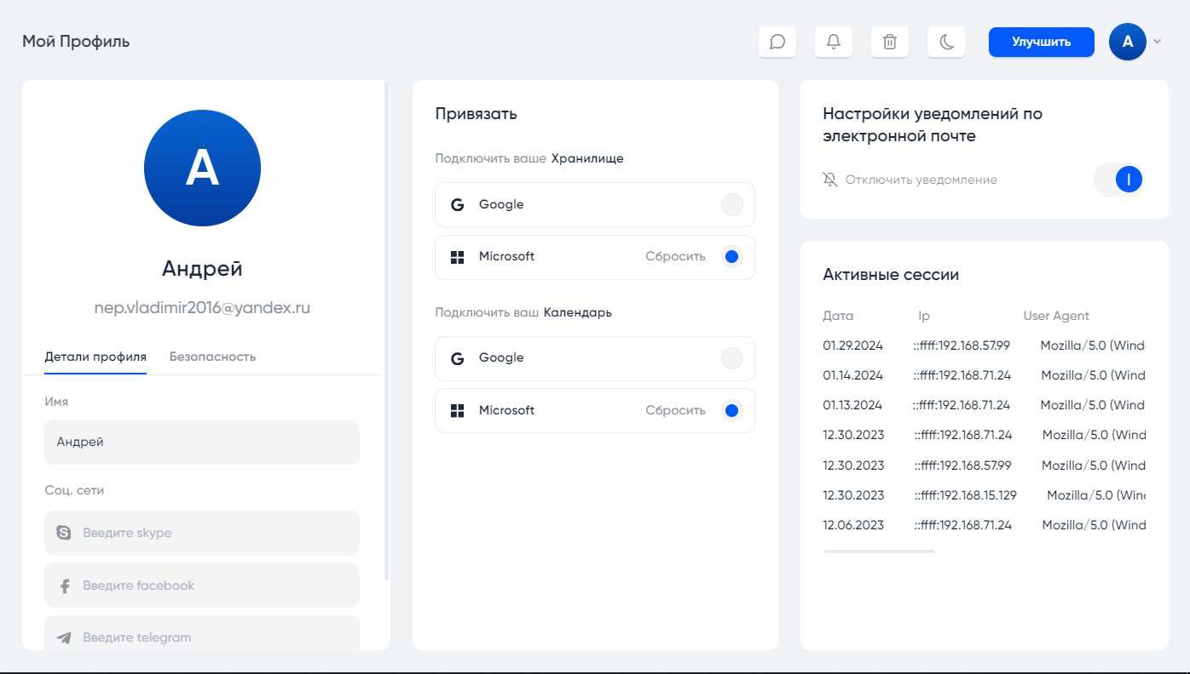
User profile
Notes:
Профиль. Позволяет управлять профилем пользователя. Менять пароль, подключать сторонние компоненты.

Slide 7
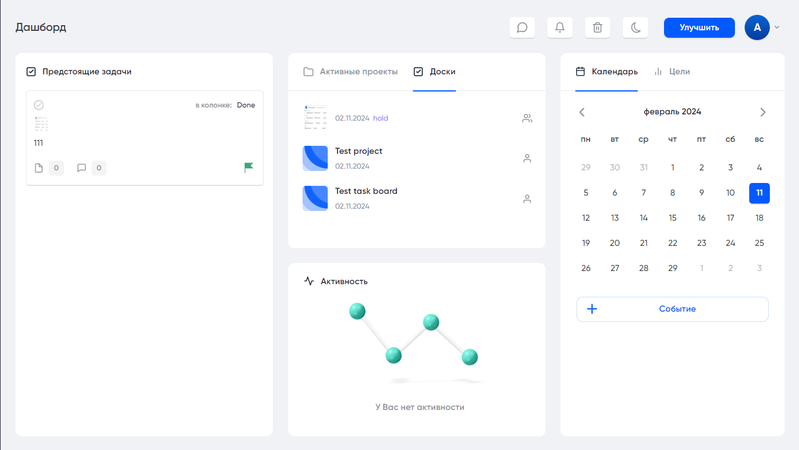
Dashboard
Notes:
Dashboard(приборная панель) - данный компонент отвечает за отображение активностей связанных с другими компонентами.

Slide 8
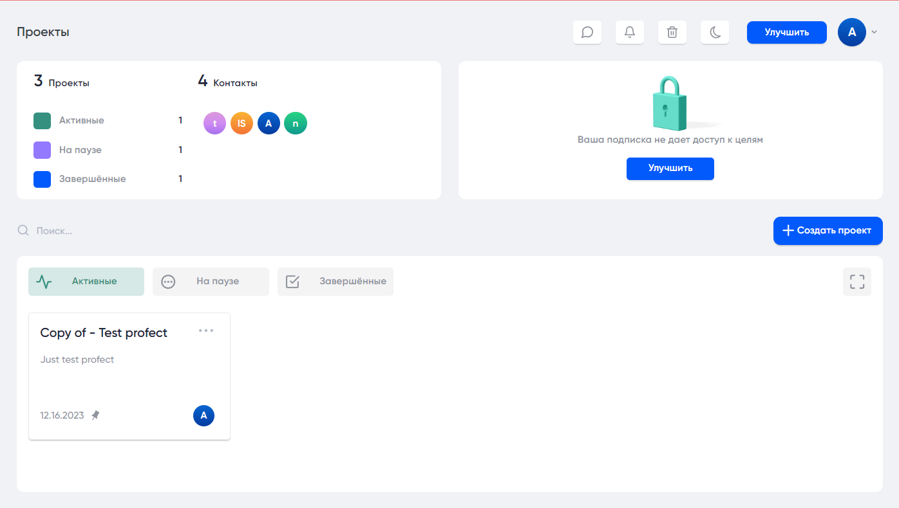
Projects
Notes:
Проекты - данный компонент позволяет создавать проекты и редактировать их, а так же даёт доступ к текстовому редактору.

Slide 9
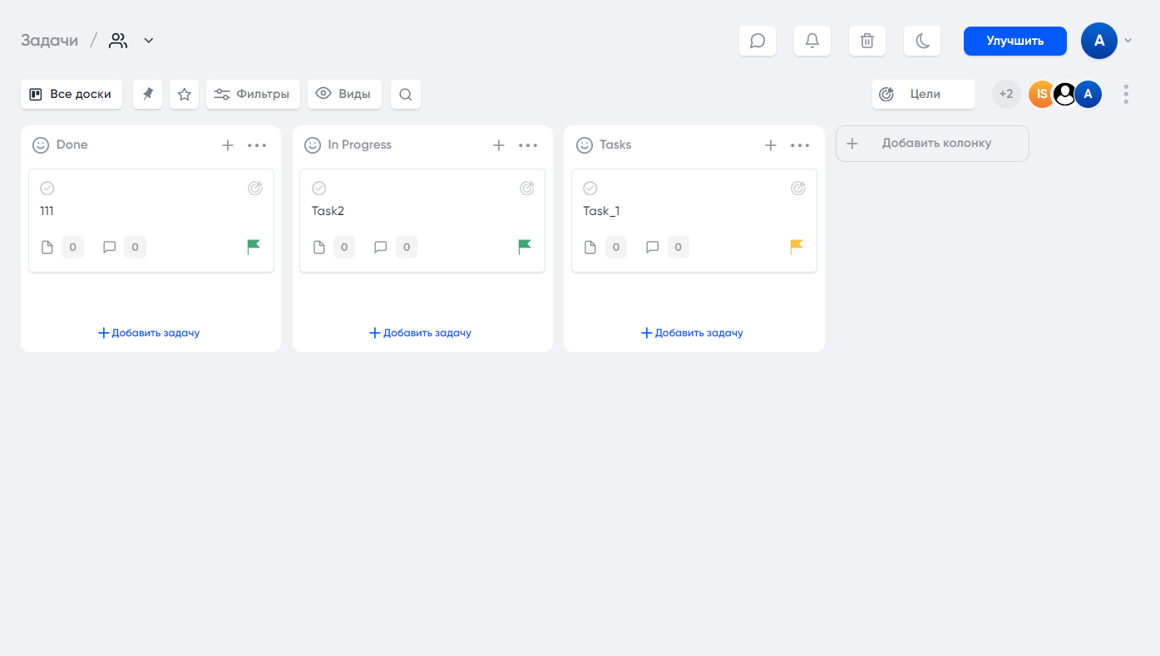
Tasks
Notes:
Задачи - данный компонент позволяют создавать задачи связанные с проектом и менять их статус.

Slide 10
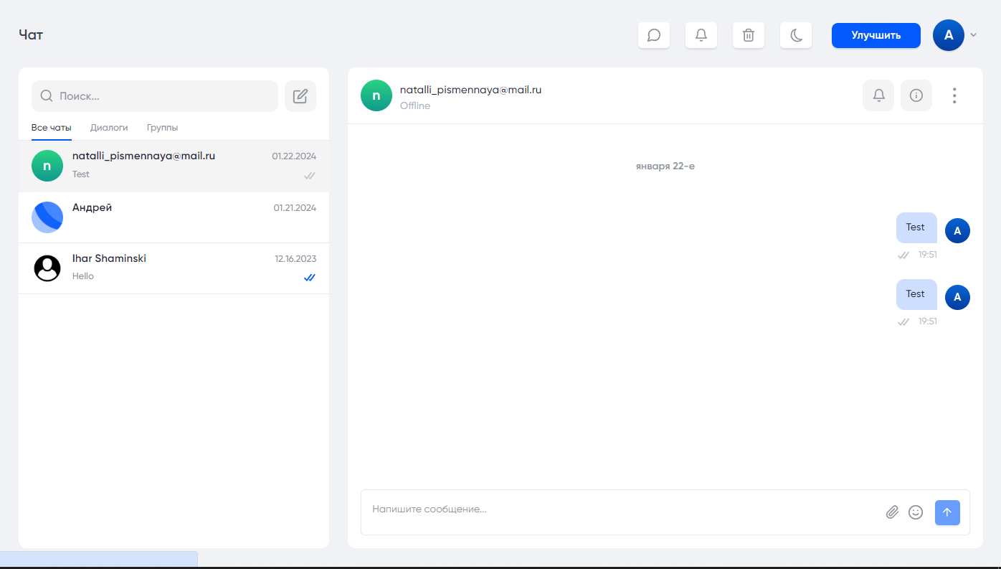
Messenger
Notes:
Мессенджер или Чат - позволяет поддерживать общение между участниками проекта или приглашенными пользователями.

Slide 11
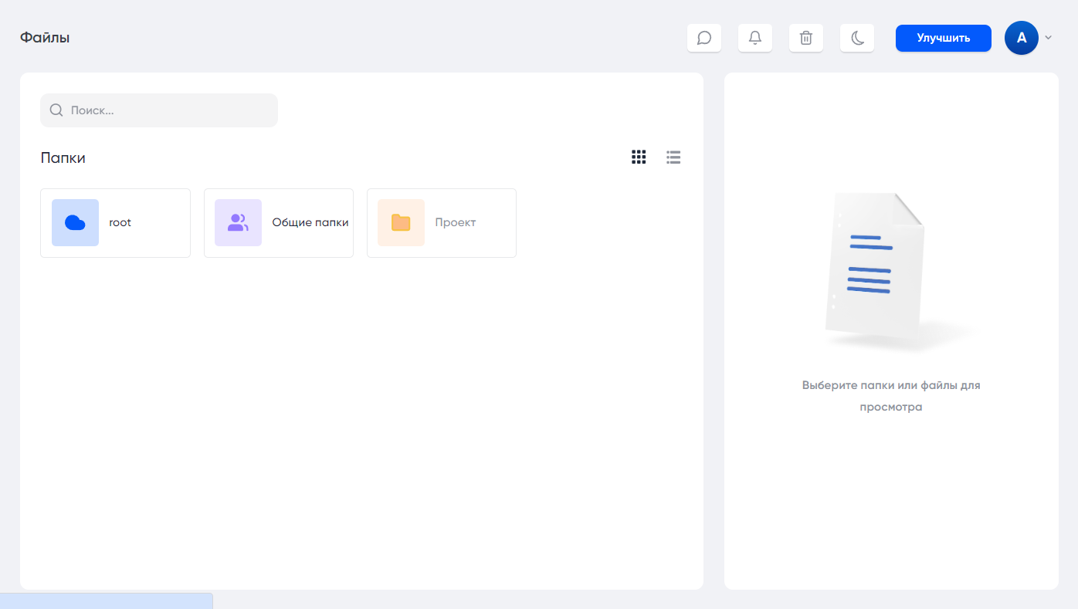
Files
Notes:
Файлы - позволяют подключать сторонние хранилища и использовать файлы из них.

Slide 12
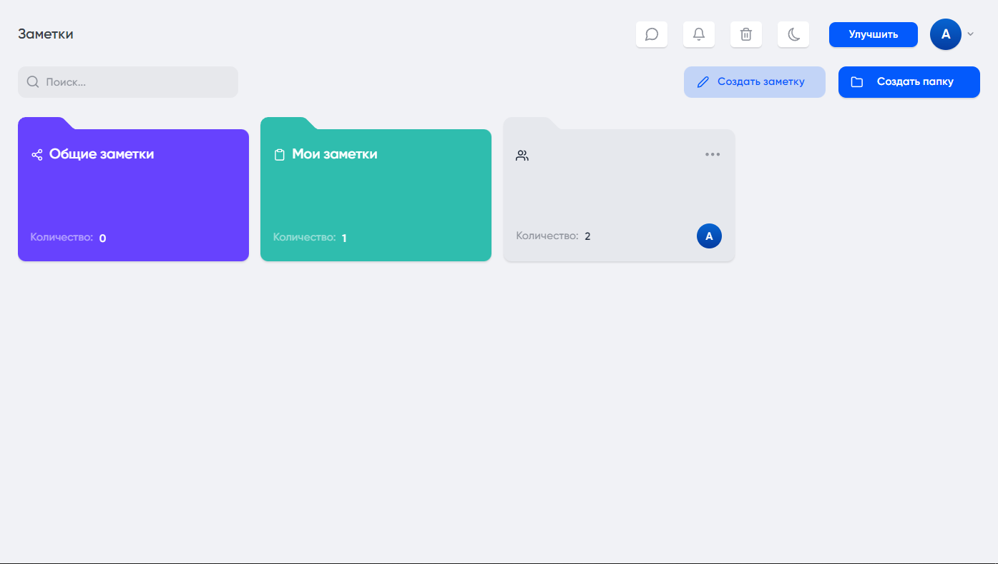
Notes
Notes:
Заметки - позволяют создавать заметки с использованием текстового редактора и прикреплять их к проектам.

Slide 13
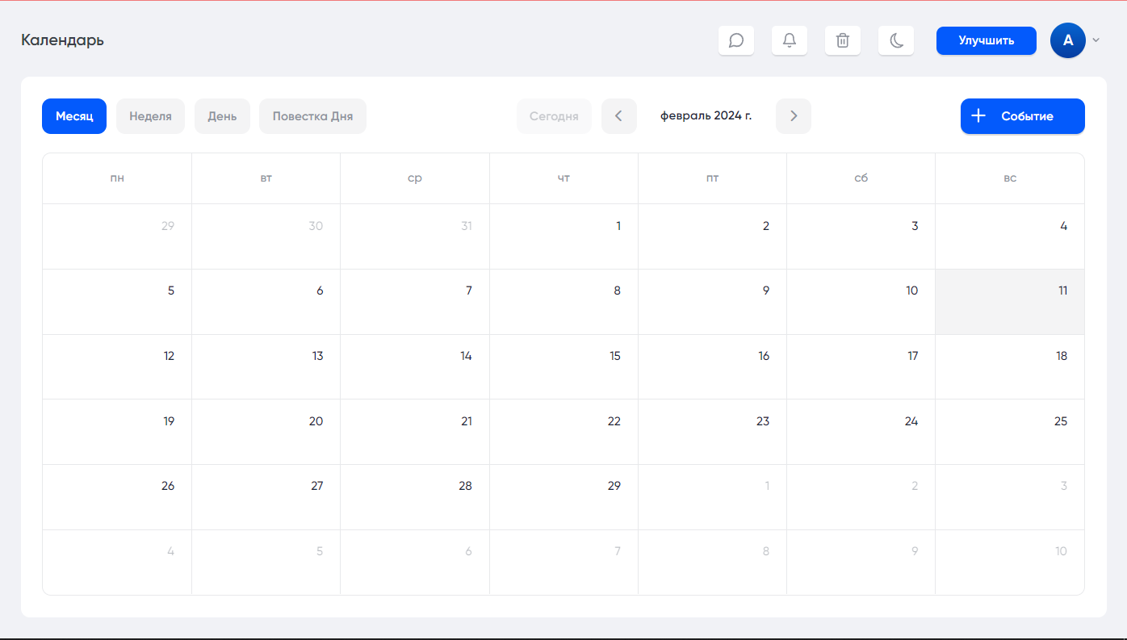
Calendar
Notes:
Календарь - позволяет подключить майкрософ аутлуук или гугл календарь для интеграции его в приложение.

Slide 14
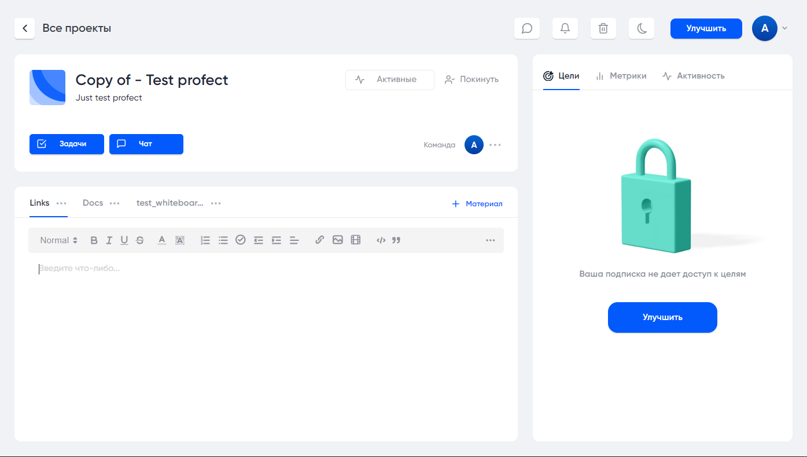
Text editor
Notes:
Текстовый редактор - позволяет создавать текстовые файлы.

Slide 15
Untested components
Goals
Metrics
Support
Ukrainian localization
It is impossible to determine exactly what the function should do, since it is in the paid version.
It is not possible to check the operation of this function because there is no contact with the support team of this application.
There are no native speakers of the Ukrainian language in the team who can conduct high-quality testing
Notes:
Некоторые компоненты приложения были исключены из тестирования, так как касаемо (Целей и Метрик) у нас нет доступа к платной версии. Поддержка - мы не имеем связи с командой разработки.
Украинская локализация - нет членов команды которые могут провести качественное тестирование (знают украинский язык).

Slide 16




Third-party components
Google storage
Microsoft OneDrive
Google Calendar
Microsoft Outlook
Allows the user to use files that are in his Google account.
Allows the user to use files that are in his Microsoft OneDrive account.
Allows the user to connect his calendar and displays it inside the application.

Slide 17
Testing schedule
# | Activity | Begin Date | End Date | Assignment | Location | Work content
 | Test plan creation | 12.12.2023 | 25.12.2023
 | Checklists creation | 25.12.2023 | 31.12.2023
 | Test cases creation | 01.01.2024 | 20.01.2024
 | Test cases execution | 01.01.2024 | 20.01.2024
 | Bug report creation | 10.01.2024 | 30.01.2024
 | Final TRR creation | 22.01.2024 | 01.02.2024
 | Presentation creation | 30.01.2024 | 08.02.2024
 | Final | 13.02.2024
Notes:
Команда следовала графику тестирования, который представлен у вас на экране

Slide 18
Test strategy
Exploratory testing
Functional testing
Non- Functional testing
Component testing
Compatibility testing
Integration testing
Accessibility testing
Localization testing
Notes:
Нашим основным методом тестирования являлось Исследовательское тестирование (под которым мы понимаем метод при котором тестировщик опирается на тест-кейсы или сценарий (активно исследует тестируемое программное обеспечение, используя свои знания и опыт для выявления и проверки потенциально проблемных областей). это основной метод тестирования, так как у нас нет доступа к требованиям и спецификациям.

Slide 19



Testing tools
This plugin is used to create and store test cases and bug reports
It is used to test accessibility and compliance with WCAG criteria
A web-powered screen reader. It is used to test accessibility and compliance with WCAG criteria
Notes:
Jira - данный плагин используется для создания и хранения тест-кейсов и баг репортов. Wave and Screen Reader. Были использованы для тестирования доступности в частности для проверки соответствия с WCAG (Web Content Accessibility Guidelines)

Slide 20
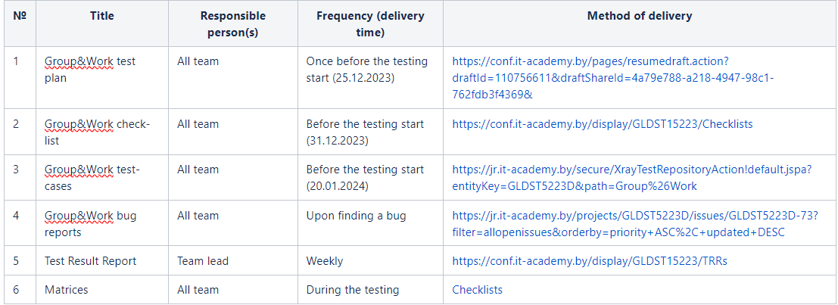
Test documentation

Slide 21
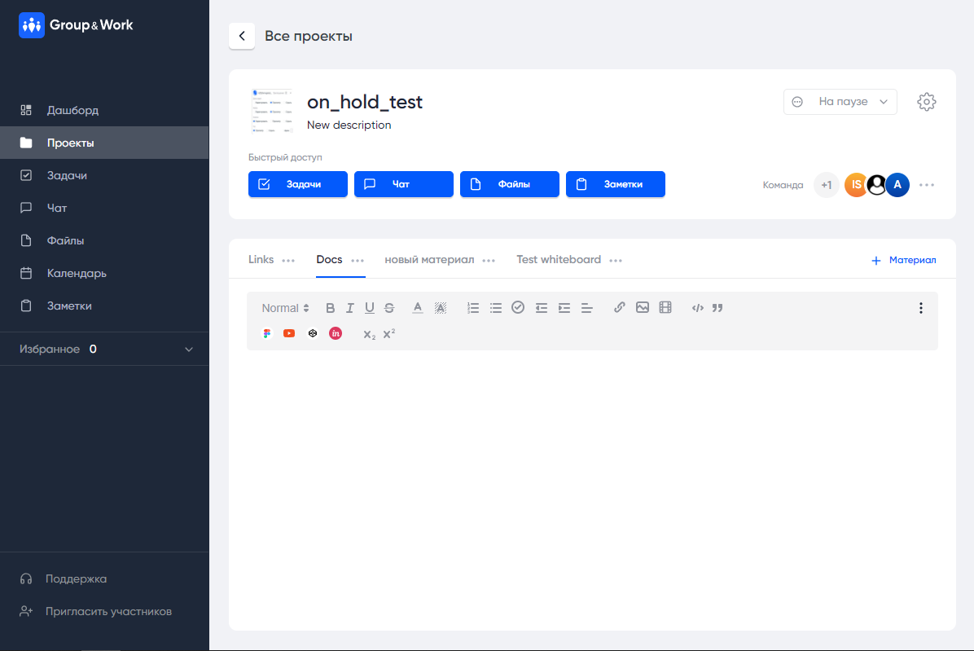
Text editor
Notes:
Я тестировал Текстовый редактор в приложении Group&Work. Текстовый редактор используется в компонентах “Проекты” и “Записки” и является одним из системообразующих компонентов который взаимодействует со сторонними компонентами. Для работы с текстовым редактором необходимо иметь аккаунт в приложении и создать проект или заметку.

Slide 22
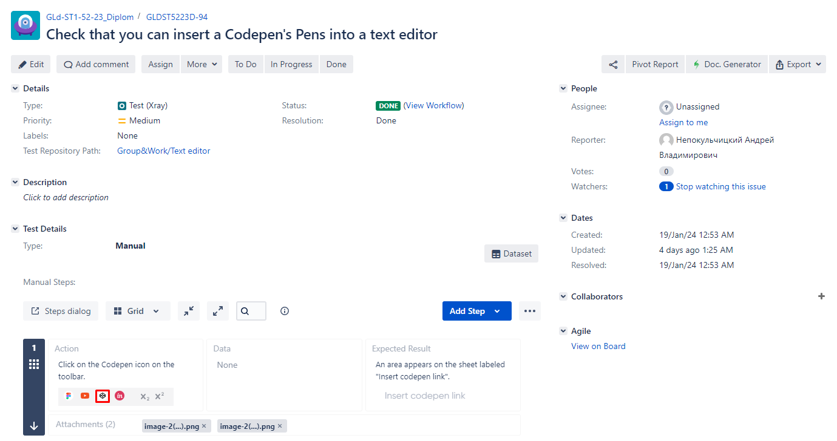
Text editor
Notes:
Перед вами пример тест кейса написанного мной.

Slide 23
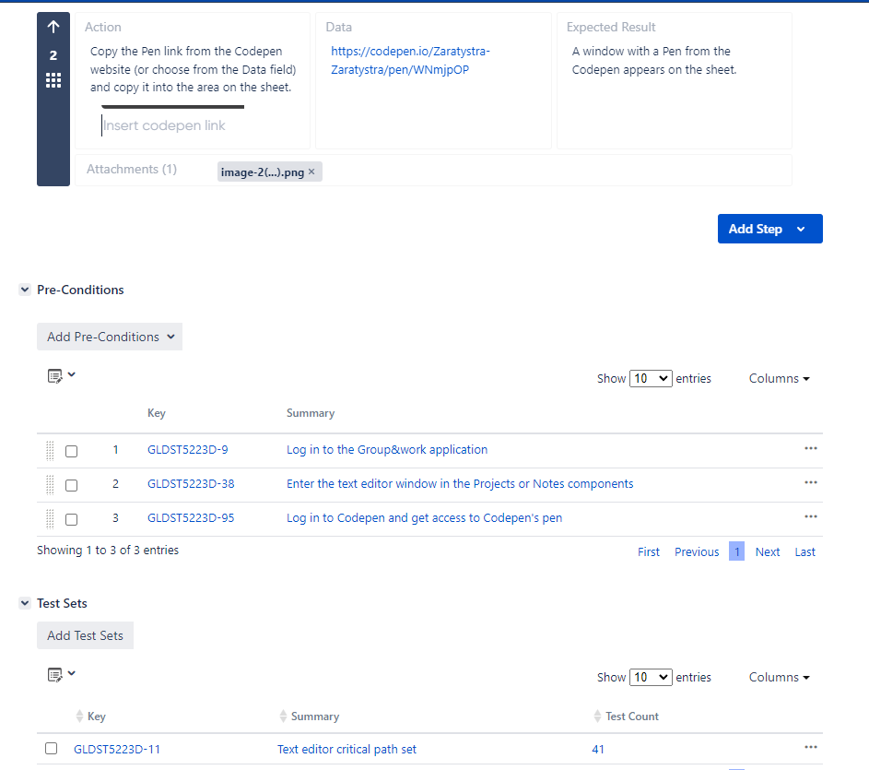
Text editor

Slide 24
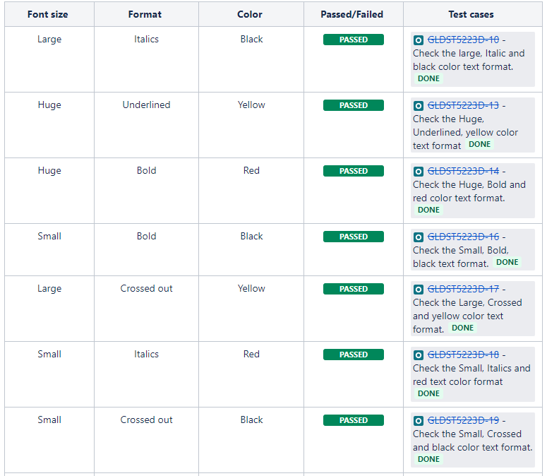
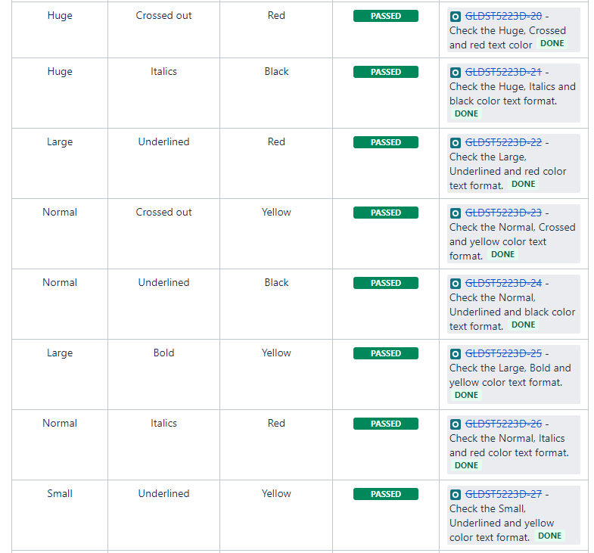
Text editor
Notes:
После проведения дымового тестирования. Первый важным моментом являлось тестирование шрифтов, их редактирование и изменение цвета. Так как мы имеем ограниченное количество исходных возможностей редактирования, был применён метод “Парного тестирования” для выявления возможных багов в различных вариациях. Было составлено 17 пар исходя из размера текста, типа форматирования (Жирный, Курсив, Зачеркнутый, Подчеркнутый) и цвета (Черный, Красный и Жёлтый). Результаты представлены в виде тест кейсов и матрицы упрощающих визуальную презентацию итогов. После тестирования багов в данном сегменте выявлено не было.

Slide 25
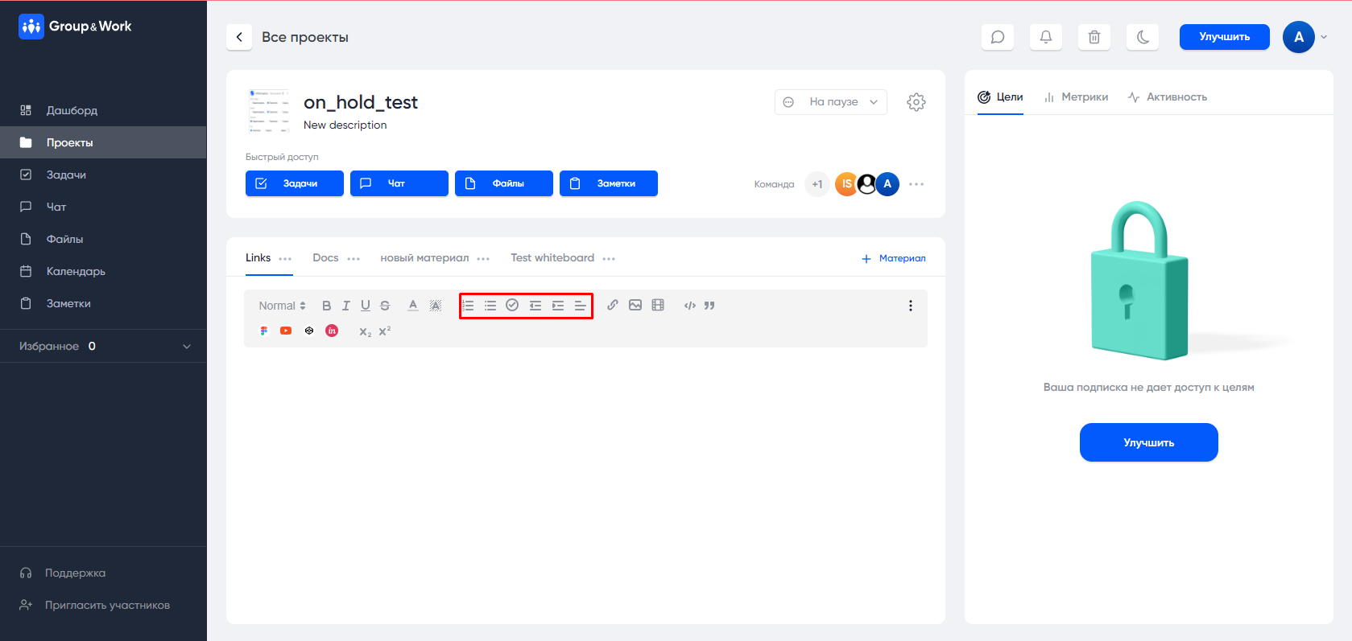
Text editor
Notes:
Далее тестировалось создание нумерованных и не нумерованных списков списков, создание чекбоксов и создание отступов. Здесь же были обнаружены первые баги, которые будут продемонстрированы позднее.

Slide 26
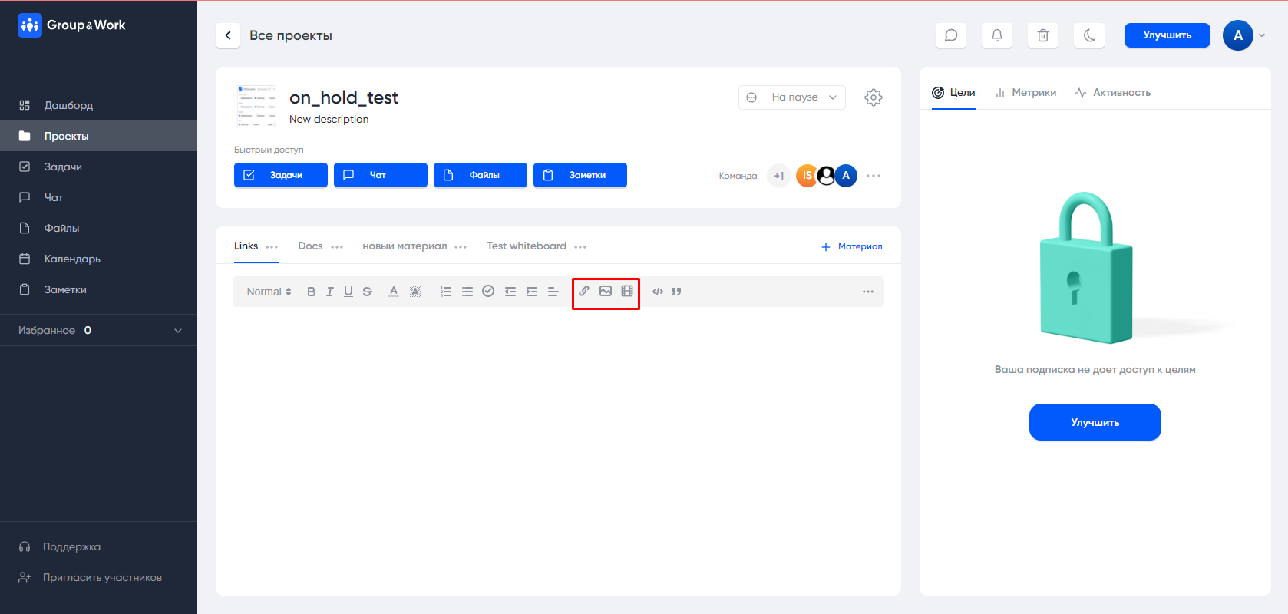
Text editor
Notes:
Так же текстовый редактор поддерживает вставку картинок в основных форматах изображений (GIF,JPG), вставки видеофайлов в страницу и импорт активных ссылок. Плюс ко всему имеется функционал для вставки кода и вставки цитирования.

Slide 27
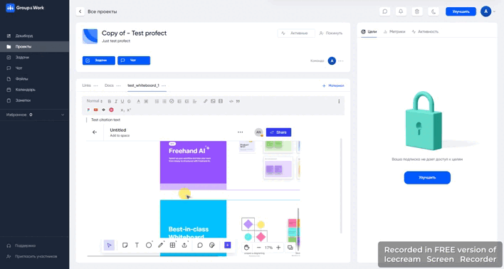
Text editor
Notes:
Большим плюсом данного приложения является возможность вставки сторонних компонентов прямо в лист Текстового редактора. Invision’s Freehand, Драфты из Фигмы и Пены из Кодопена при вставке сохраняют весь рабочий функционал исходного сайта позволяя редактировать импортированные материалы прямо в листе текстового редактора.

Slide 28
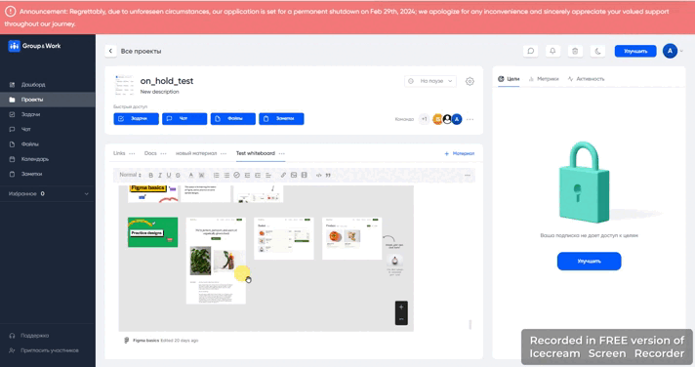
Text editor

Slide 29
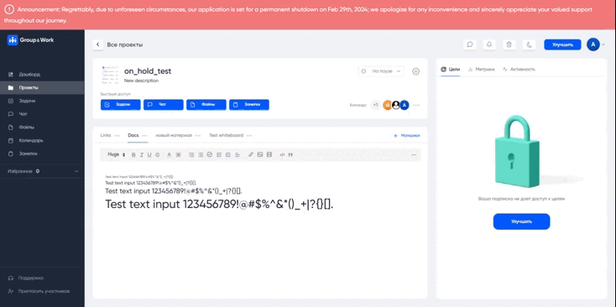
Text editor
Notes:
Также следует отметить что текстовый редактор корректно работает с цветом текста при включении Тёмной темы изменяя его на белый.

Slide 30
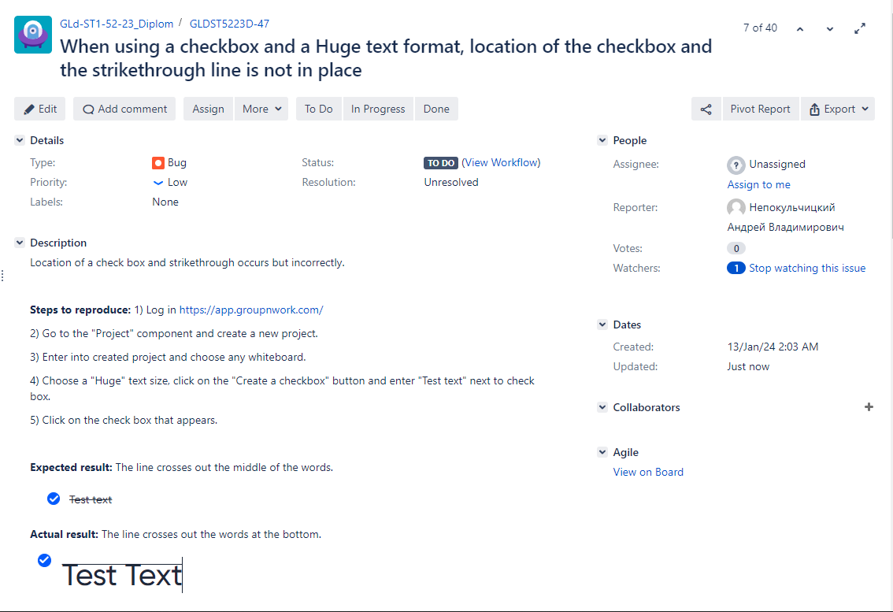
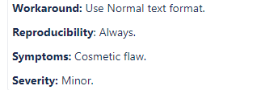
Bugs
Notes:
На данном слайде пример баг репорта. Можно увидеть атрибуты которые были использованы при создании баг репортов. Так же под багом мы понимаем (В связи с отсутствием требований) отклонение ожидаемого поведения программы от фактического результата, исходя из нашего опыта, и опыта взаимодействия с похожими по функционалу программами.

Slide 31
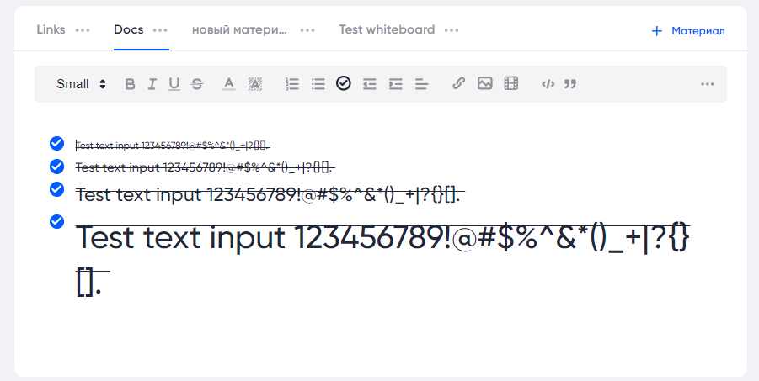
Bugs
Notes:
Одним из первых багов выявленных при тестировании Текстового редактора являлась вставка чекбоксов, которая возникает при использовании Small, Large and Huge размеров текста. При активации чек-боксов, линия которая должна перечёркивать текст находится либо выше, либо ниже текста.

Slide 32
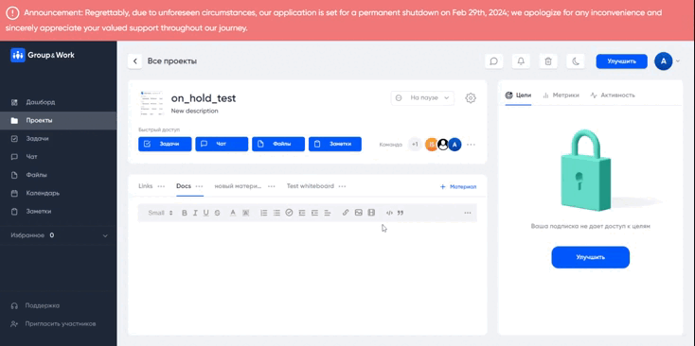
Bugs
Notes:
Самый приоритетный баг который был обнаружен при тестировании относится к функции вставки ссылок. На браузере Гугл Хром данная функция не работает. При кросс-браузерном тестировании в MS Edge данная функция работала, что и указано в матрице кросс-браузерного тестирования. Но при подготовке данной презентации, при записи данная функция опять не работала в браузере MS Edge.

Slide 33
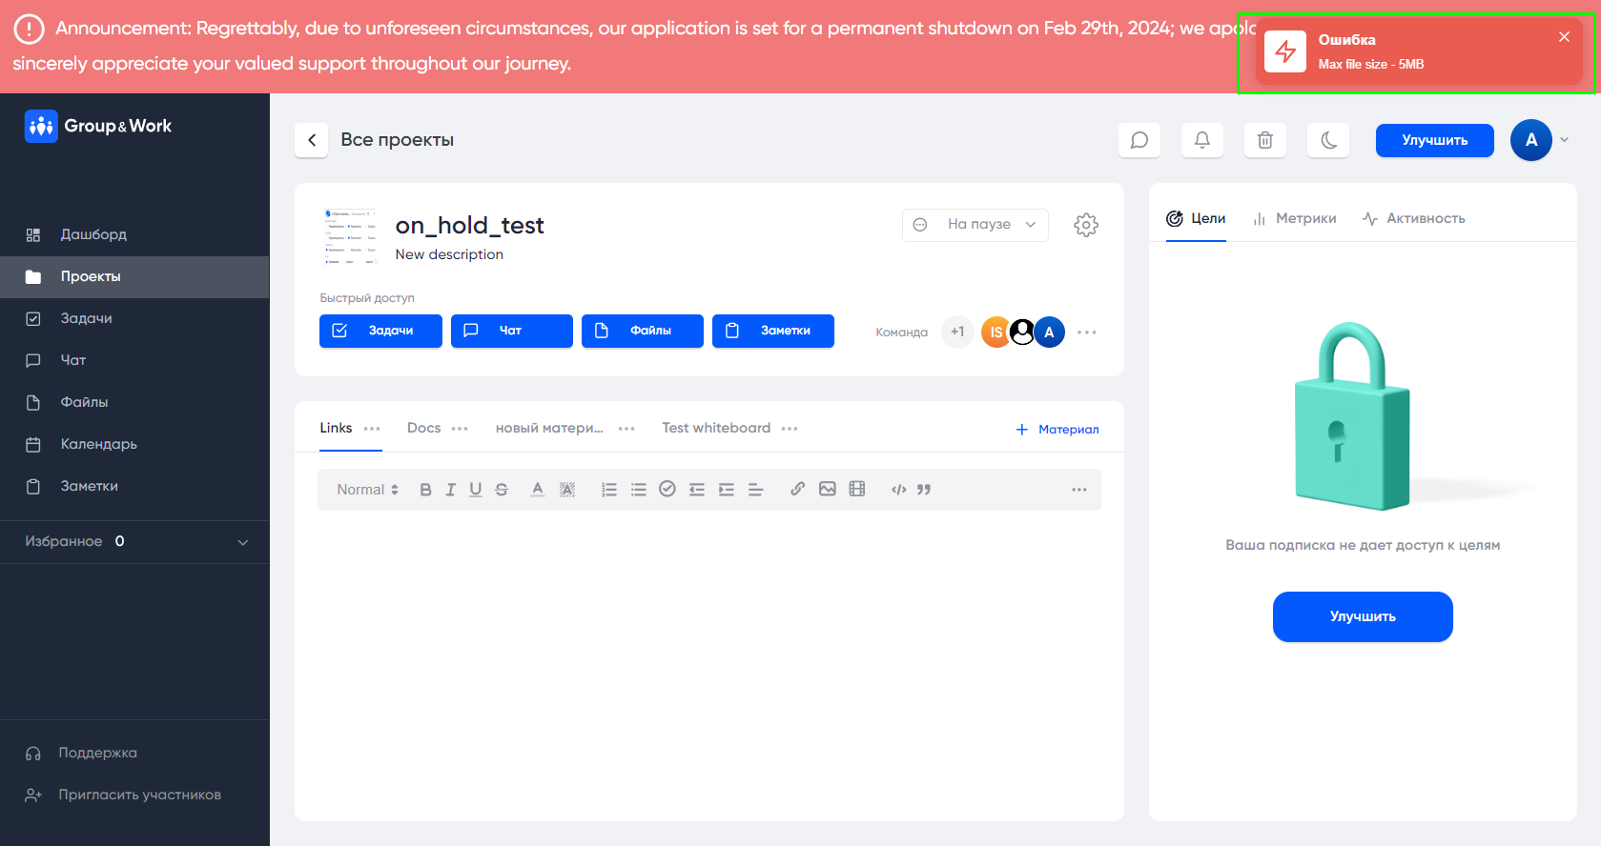
Bugs
Notes:
При тестировании функции загрузки изображений, исследовательским путём было установлено что максимальный размер загружаемых изображений 5мб. При тестировании пограничных значений было установлено что приложений при загрузке изображений размером равным 5 мб приложение выдаёт такую же валидационную ошибку как и при загрузке изображений размером более 5 мб. Это относится к PNG and JPG файлам.

Slide 34
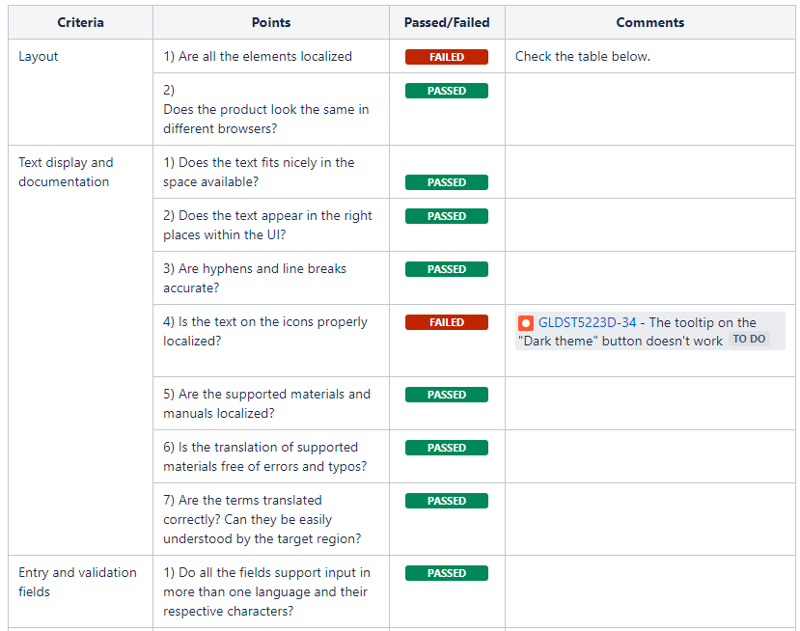
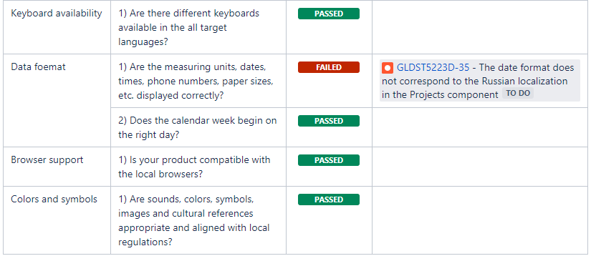
Localization testing
Notes:
Group&Work поддерживает Английскую, Русскую и Украинскую локализации. Команда проводила тестирование локализации на русский язык. Тестирование проводилось на основе чек-листа.

Slide 35
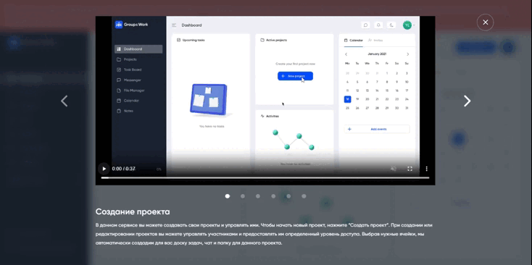
Localization testing
Notes:
Большим плюсом является наличие User guide-ов на русском языке, поясняющих работу основных функций приложения.

Slide 36
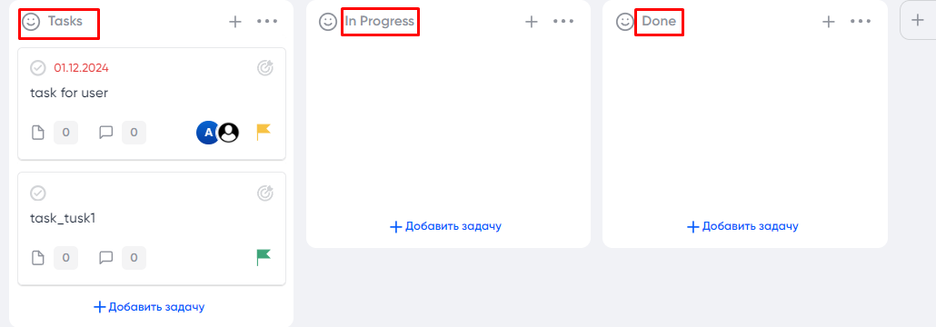
Localization testing
Notes:
Вместе с тем, некоторые области приложения не переведены на русский язык. Ошибки локализации варьируются от непереведенных небольших элементов таких как статусы задач.

Slide 37
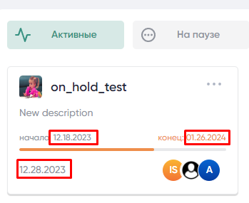
Localization testing
Notes:
Некорректных форматов дат в некоторых компонентах, которые не соответствуют Русскоязычной локализации.

Slide 38
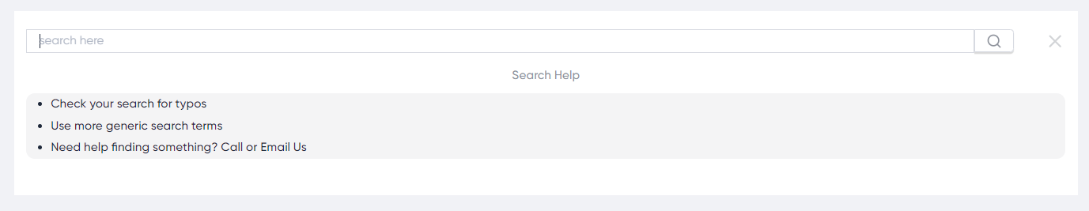
Localization testing
Notes:
До целых непереведенных областей, как сейчас на экране. Это окно поиска задач в компоненте задачи. В целом можно сказать что локализация выполнена успешно, за исключением некоторых моментов которые не являются критическими.

Slide 39
Accessibility testing
https://conf.it-academy.by/display/GLDST15223/Accessibility+testing
Notes:
Тестирование доступности. Хотя сайт не имеет версии для людей с ограниченными возможностями, в качестве учебной цели для приобретение знаний тестирование доступности было выполнено, хотя не существует версии для например слабовидящих людей . Тестирование выполнялось на основе Web Content Accessibility Guidelines. Нам нужно перейти на конфлюеенс. Нами были отобраны критерии. Делался упор на взаимодействии с сайтом при помощи Скрин Ридера и людей с ограниченным зрением (что предполагает работу с масштабом контента). Основные проблемы данного сайта с точки зрения тестирования доступности: 1) При навигации с помощью клавиатуры, нету визуальной индикации 2) Не всегда заголовки страницы зачитываются скрин ридером 3) У страниц нету языкового идентификатора. 4) У не текстового содержимого нет лейблов что затрудняет их идентификацию. 5) 4.5:1 привышение соотношения контрастности.

Slide 40
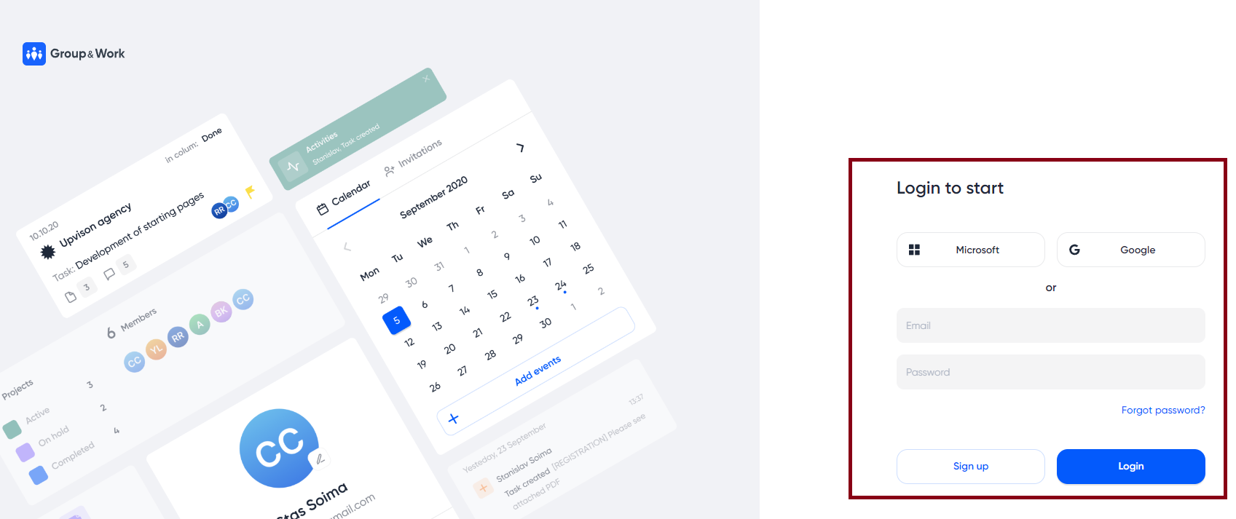
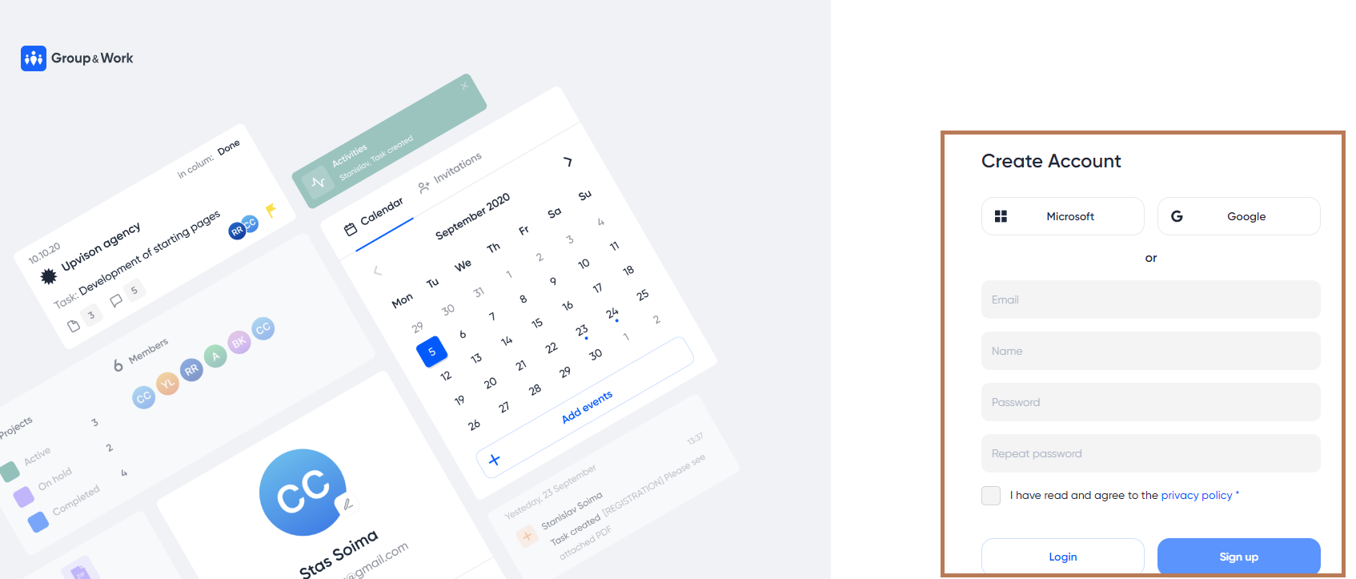
Sign up + Log in
1.
2.

Slide 41
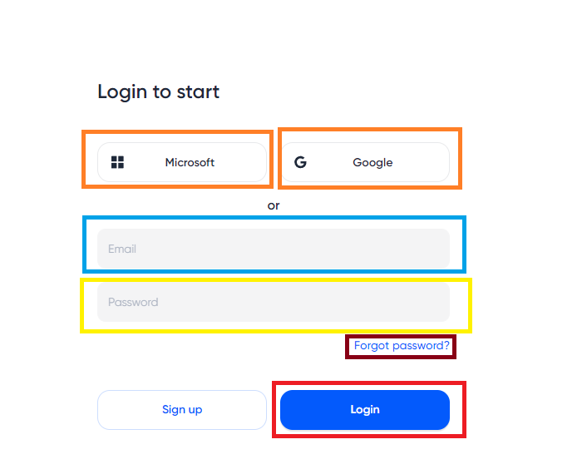
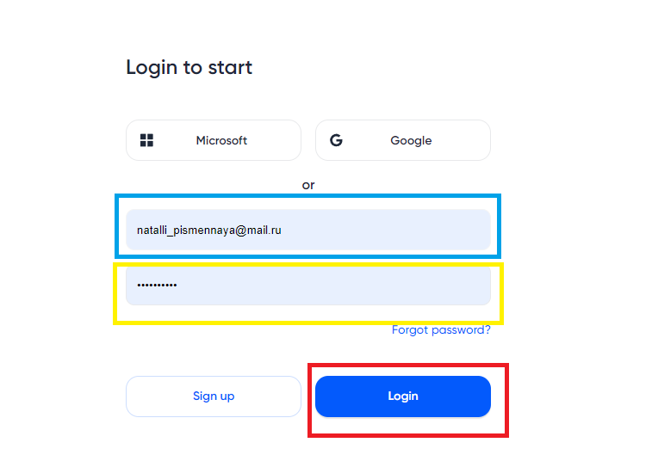
Log in

Slide 42
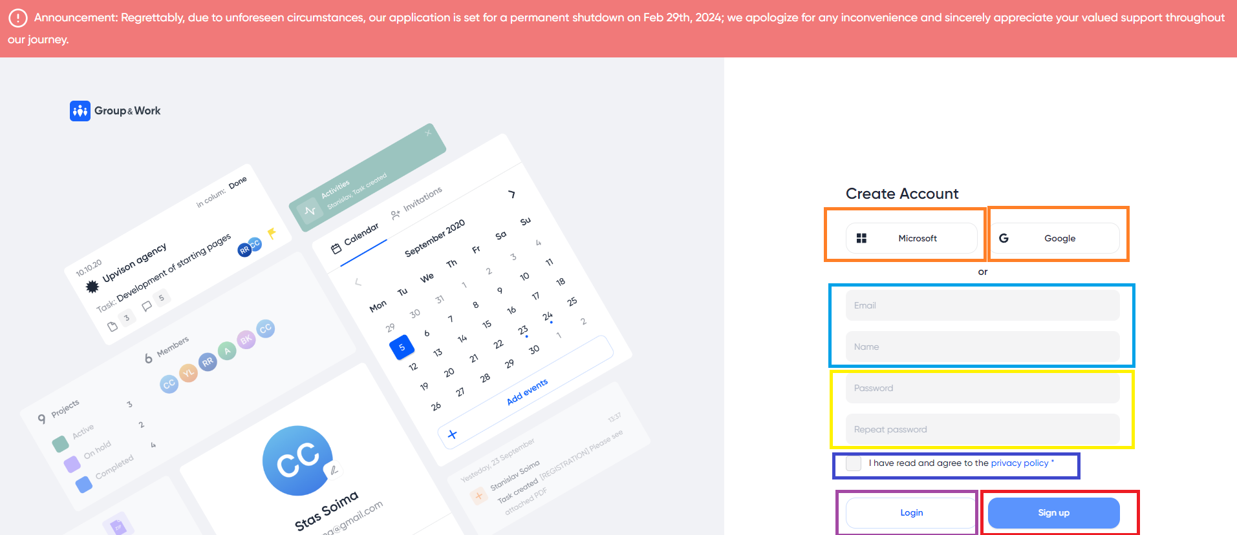
Sign up

Slide 43
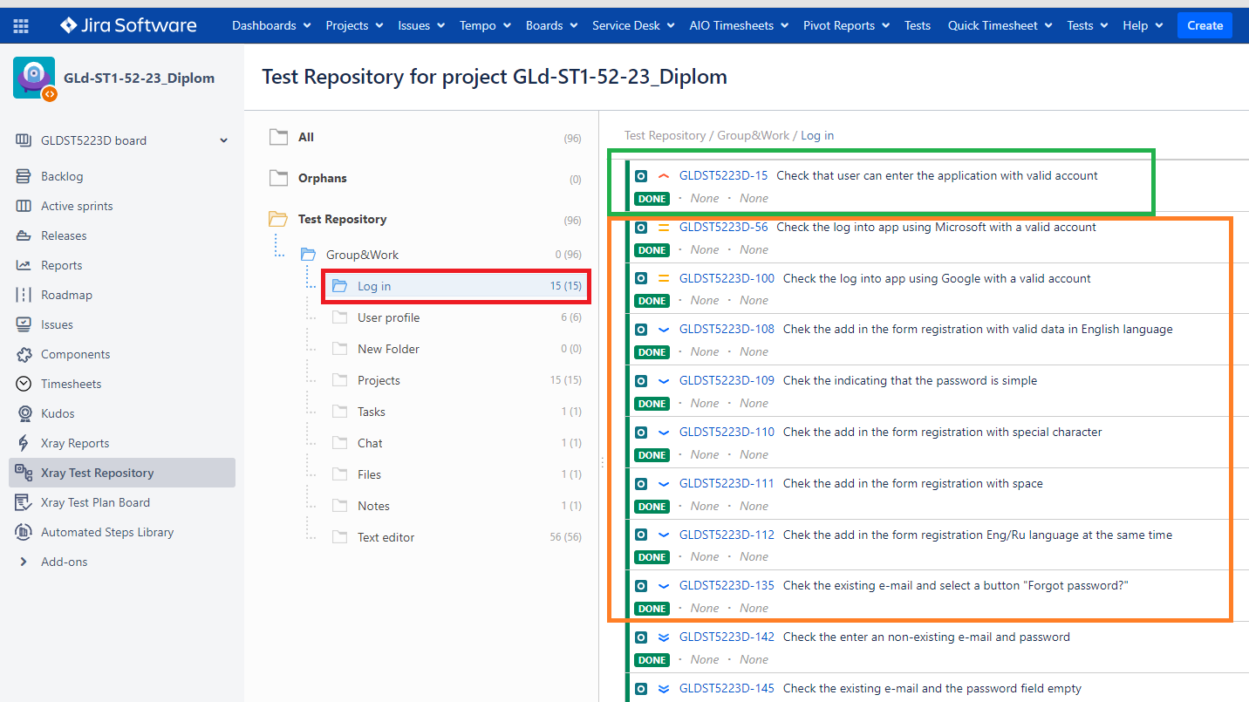
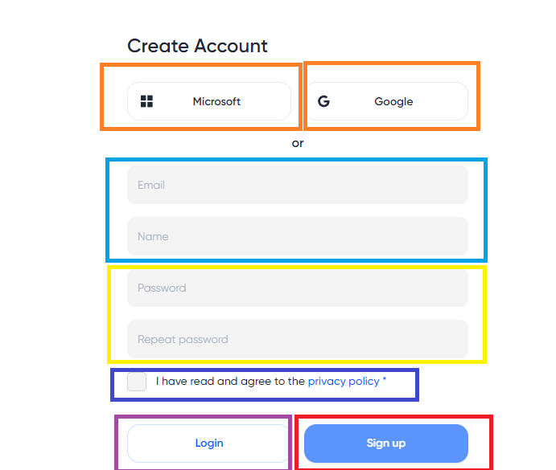
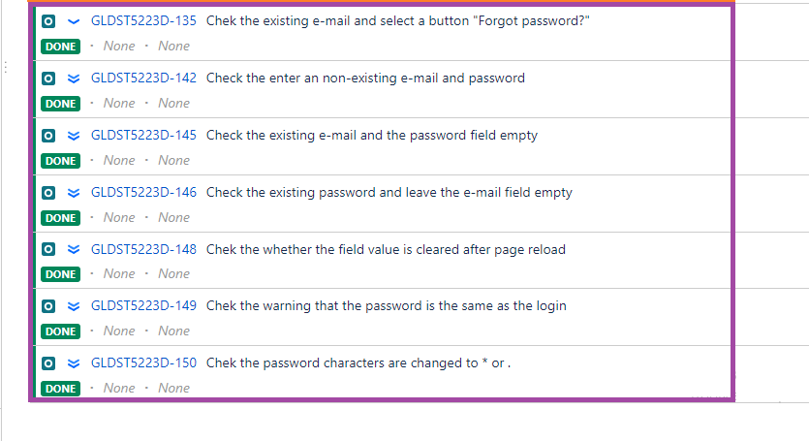
Log in + Sign up

Slide 44
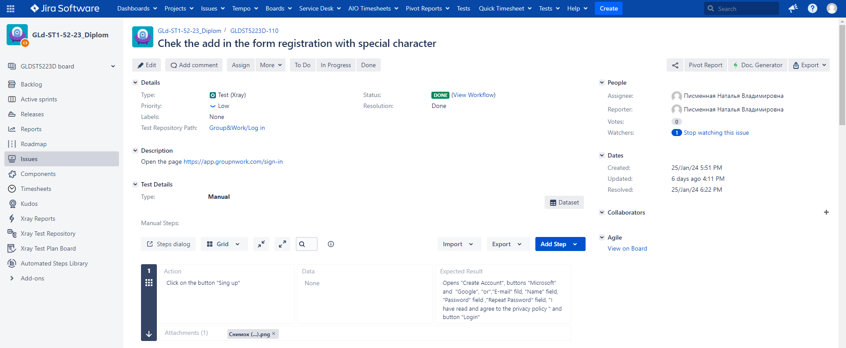
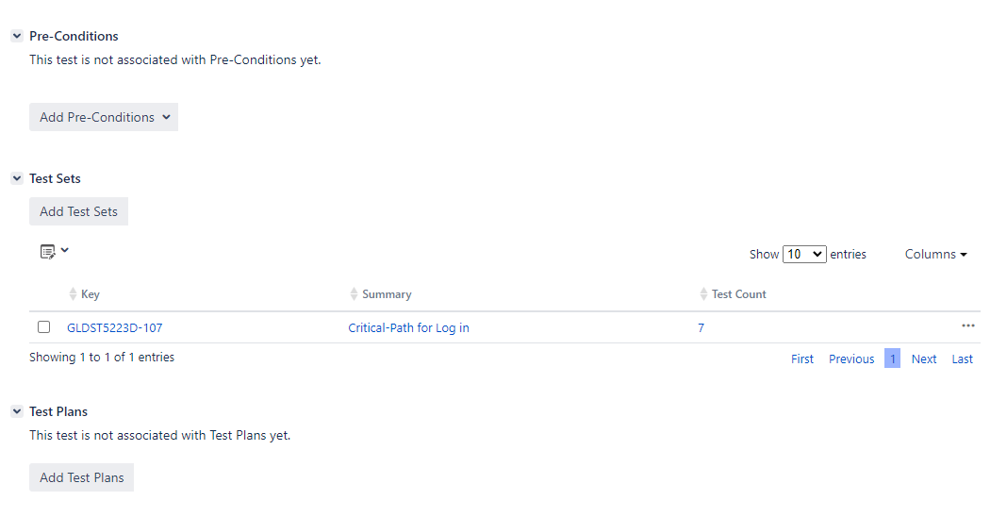
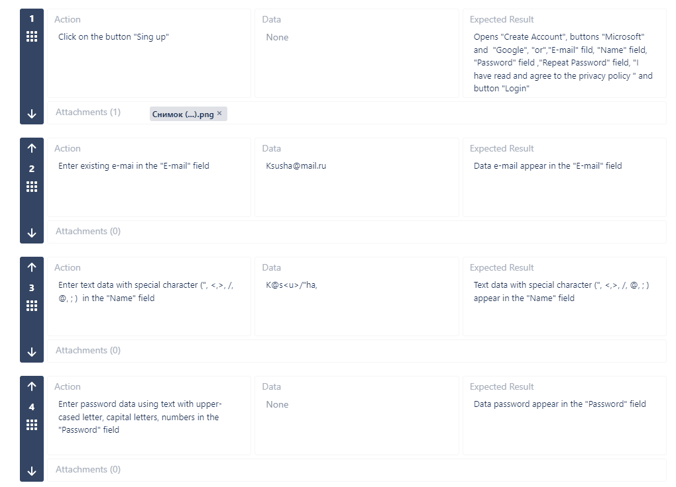
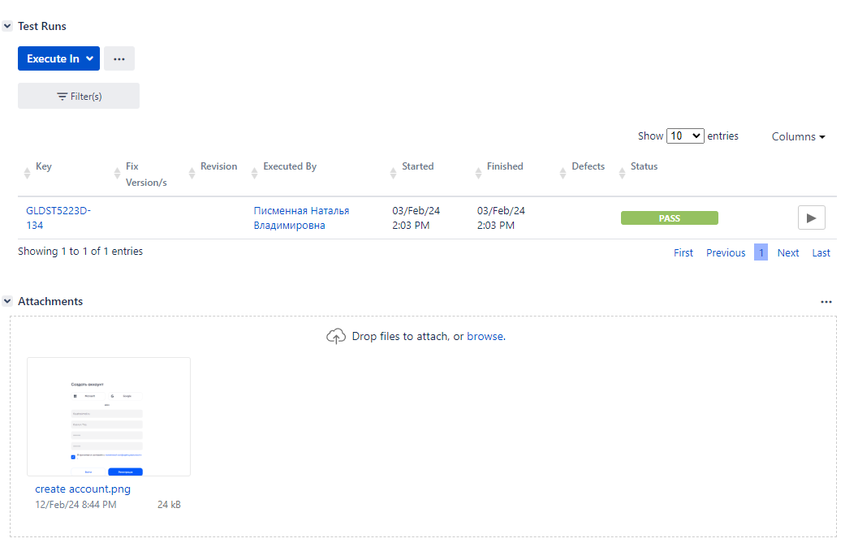
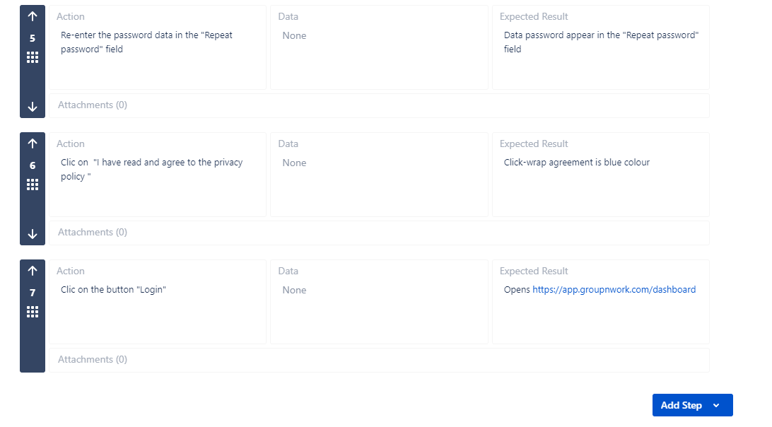
Log in

Slide 45

Profile

Slide 46



Profile

Slide 47




Profile

Slide 48



Profile

Slide 49




Profile

Slide 50

Project component

Slide 51

Create a project window
Notes:
двойное нажатие для сохранения

Slide 52

Founded bugs, p.1
Notes:
Обязательные текстове поля пустые, имя сохраняется с пробелом

Slide 53

Founded bugs, p.2
Notes:
Баг с добавлением несуществующих пользователей

Slide 54

Notes

Slide 55


Notes
Notes

Slide 56

Notes

Slide 57

File Manager

Slide 58


File Manager

Slide 59

File manager

Slide 60


